Slide 1
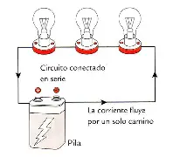
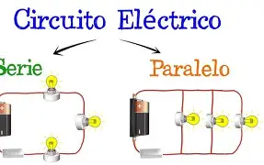
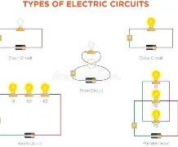
TIPOS DE CIRCUITOS
DIFERENCIA ENTRE UNO EN SERIE Y OTRO PARALELO

